Slide 1


הלשכה לתיאום טיולים
קורס רכזי/ות מפעלים וארגון
תשפ"ה

Slide 2
הגדרות
הלשכה לתיאום טיולים הינה גוף בהפעלת החברה להגנת הטבע.
הלשכה עובדת עם מספר לקוחות פרטיים, בנוסף היא זוכה במרכז של משרד החינוך באופן קבוע.
גוף רגולטורי? מה הקשר למשרד החינוך?

Slide 3
עץ ארגוני
קב"ט
יואב יעקובי
חדר מצב
שניר שמחון
הלשכה לתיאום טיולים
יעל קוטנר
אנשי צוות
אנשי צוות
 | לשכה | חדר מצב
שעות עבודה | 9:00-17:00 | 24/7
צוות | עובדים קבועים | עובדים זמניים
אחריות | תיאום ואישור לפני יציאה | אחריות וניהול בזמן הפעילות

Slide 4
איסוף מידע יזום (מידע שטח)
מטאוטק/
שמ"ט/
חיזוי שטפונות
גורמים נוספים
תקשורת
כיבוי אש, משטרה, צה"ל
מטיילים בשטח
חדר מצב
גורמי שטח
פקחי טיולים
רשות הטבע והגנים, פקחים, מנהלי שמורות...
קק"ל
(מוקד שריפות)
חברה להגנת הטבע
בתי ספר שדה מדריכים

Slide 5

סוג המידע הנאסף (דוגמא)
קבלת מידע מהשטח :
  ביטחוני- פרש תורכי, צו אלוף, סגירת אלוף , התרעת בט"ש, קוד פגיון ...
  בטיחותי - סחיפת שבילים, נפילת סולמות/יתדות, זיהום במים, רישוי עסק....
  תעבורה - סגירת כבישים, חסימות ...
  מזג אוויר - התראת שיטפונות ( דרגה ומיקום), עומסי חום מצב מסלולים אחרי גשם או שיטפונות...

Slide 6
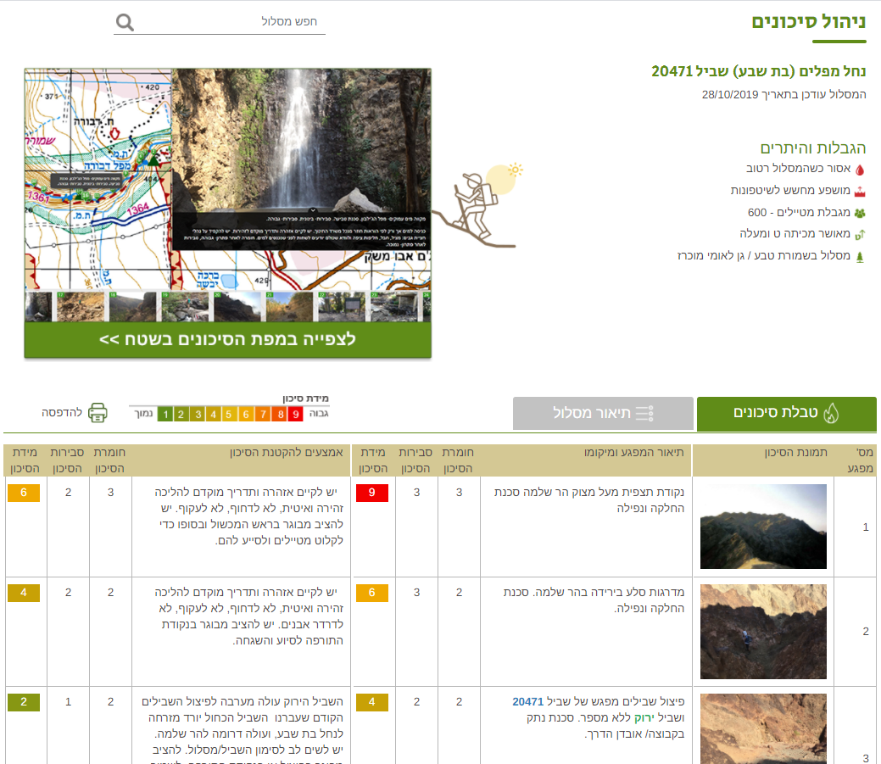
ניהול סיכונים במסלולים

Slide 7
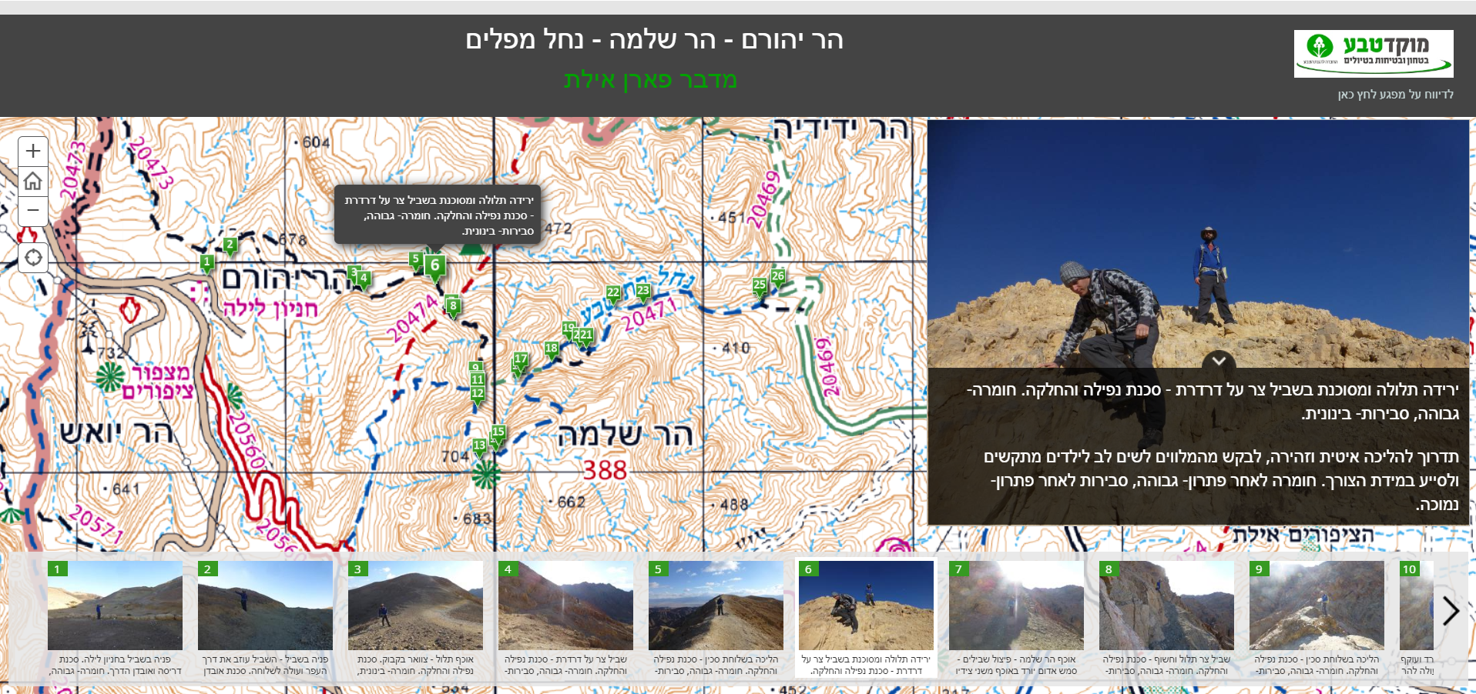
ניהול סיכונים במסלולים

Slide 8

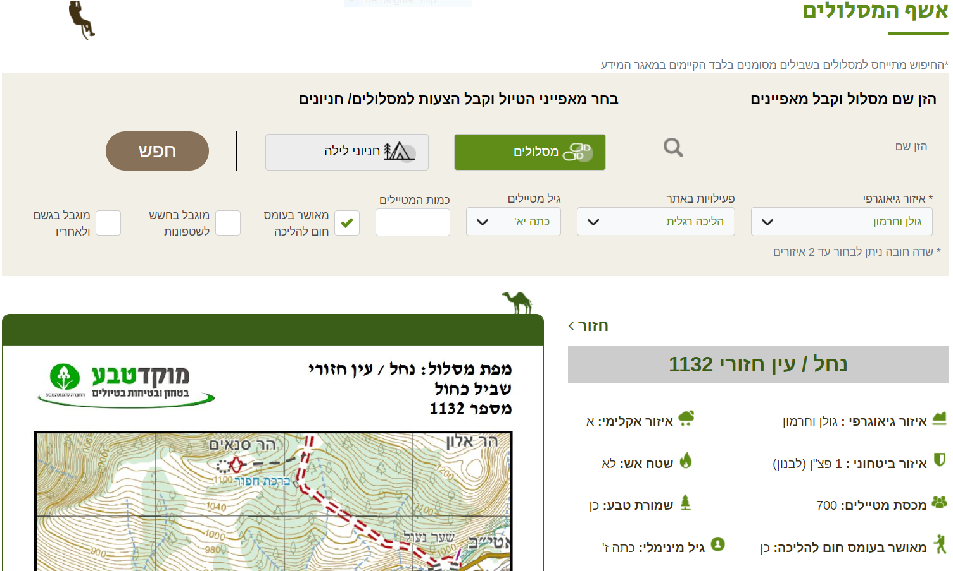
אשף המסלולים
https://www.mokedteva.co.il/InfoCenter/TrackWizard
כחלק מהרצון להקל על עבודת התכנון ותאום הטיול, השקנו את אשף המסלולים אשר בו ניתן לחפש ולסנן מסלול / חניון לילה ע"פ הפרמטרים שמתאימים לכם:

Slide 9
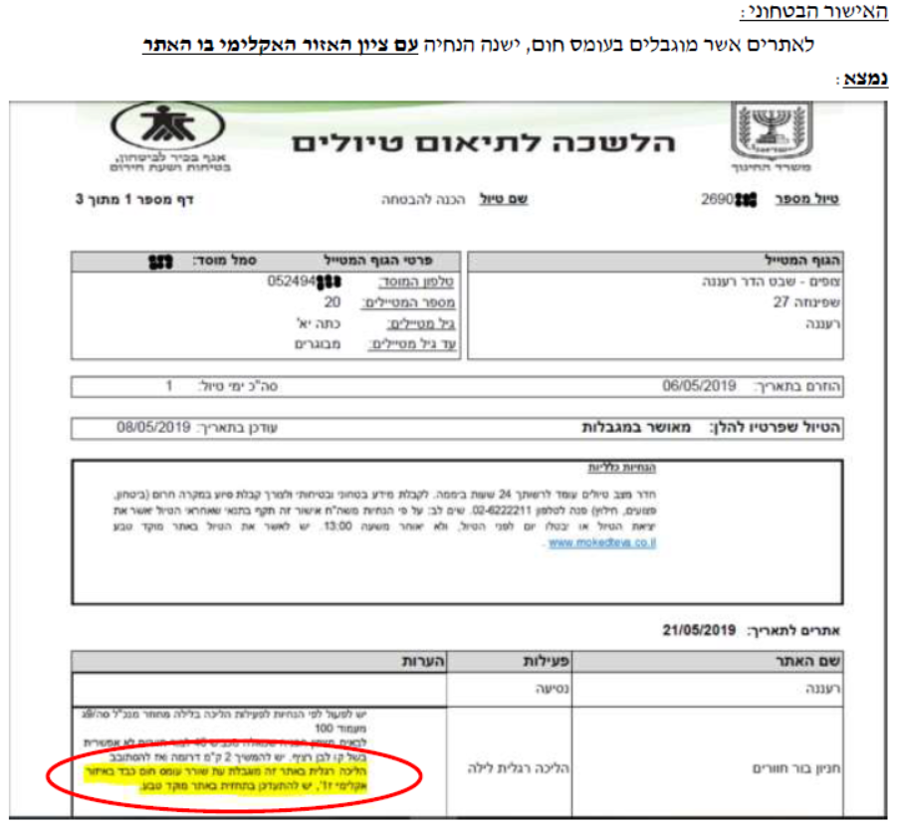
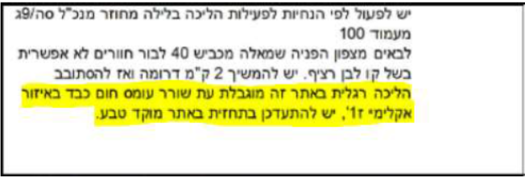
מתי נדרש אישור יזום מחדר מצב

Slide 10
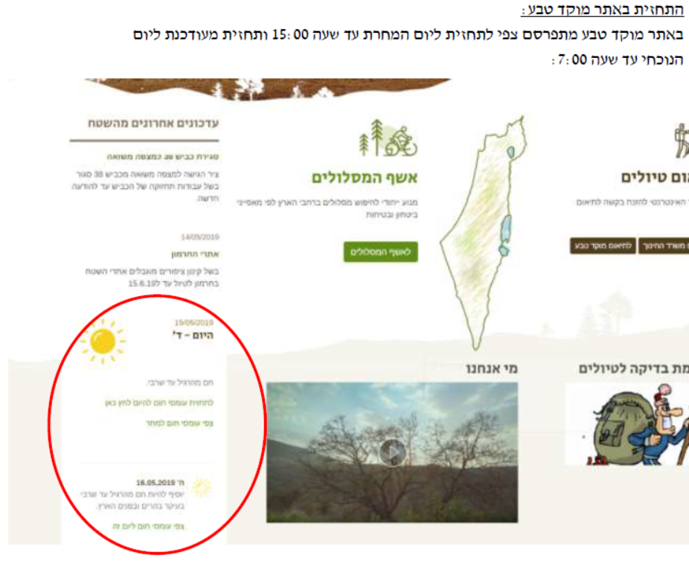
מתי נדרש אישור יזום מחדר מצב

Slide 11
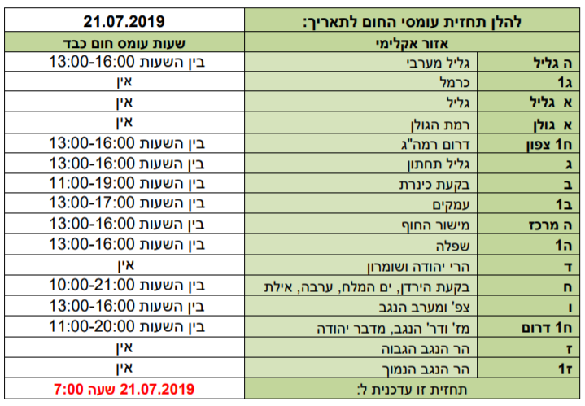
מתי נדרש אישור יזום מחדר מצב?

Slide 12
מסך משתמש הנהגתי
אישור כלל הטיולים אשר מוזנים על ידי השבטים וההנהגה. אפשרות לשינוי כלל הפרטים.
הוספה או הסרה של משתמשים בכלל השבטים ובהנהגה.
צפייה בכלל הטיולים היוצאים ואפשרות לשליפת דוחות.
מחשבון מטיילים לפי אתר בלייב.
כלל ההנחיות מופיעות באוגדן המסמכים - הוראות עבודה עם מסך מנהל הנהגתי באתר מוקד טבע.
רק רכזי/ות מפעלים וארגון מאשרים. ניתן להחריג למרכזי/ות הנהגות בשיח עם מח' מפעלים וארגון
טיפים של אלופות...

Slide 13
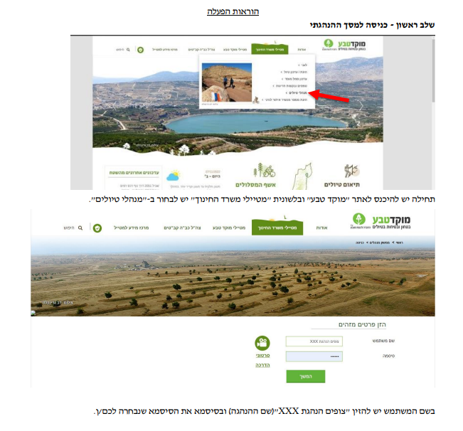
מסך משתמש הנהגתי

Slide 14
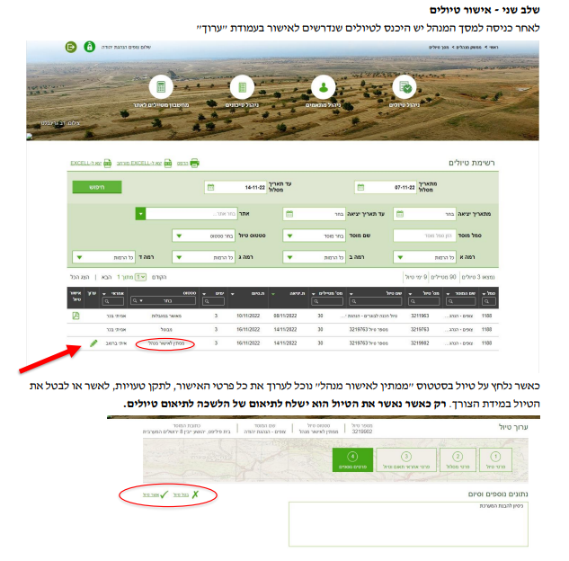

Slide 15
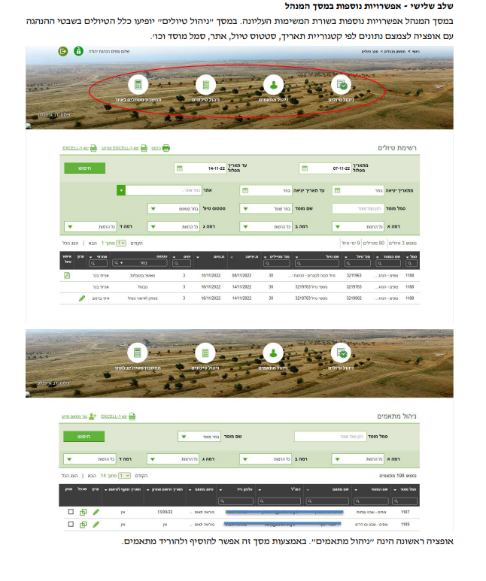

Slide 16
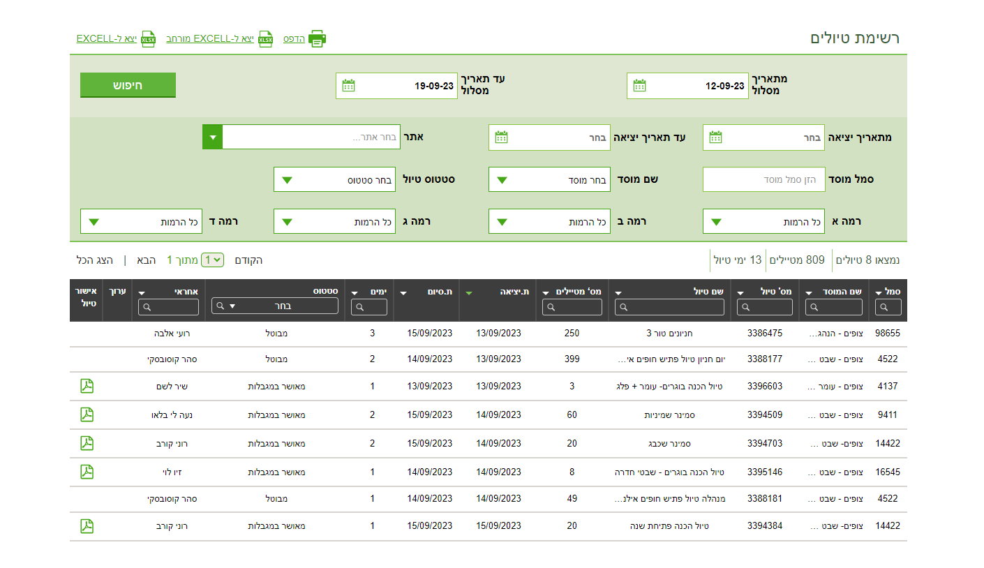
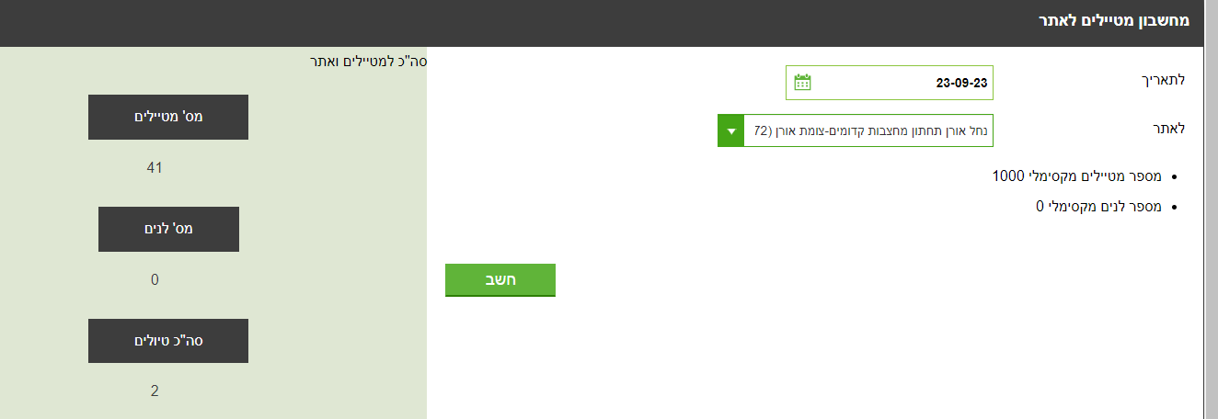
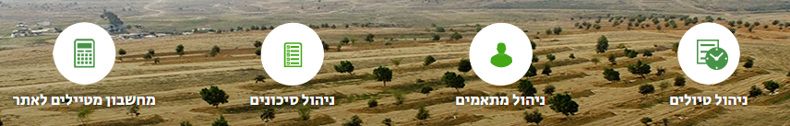
מסך משתמש הנהגתי
אישור כלל הטיולים אשר מוזנים על ידי השבטים וההנהגה. אפשרות לשינוי כלל הפרטים.
הוספה או הסרה של משתמשים בכלל השבטים ובהנהגה.
צפייה בכלל הטיולים היוצאים ואפשרות לשליפת דוחות.
מחשבון מטיילים לפי אתר בלייב.
כלל ההנחיות מופיעות באוגדן המסמכים - הוראות עבודה עם מסך מנהל הנהגתי באתר מוקד טבע.
טיפים של אלופות...

Slide 17
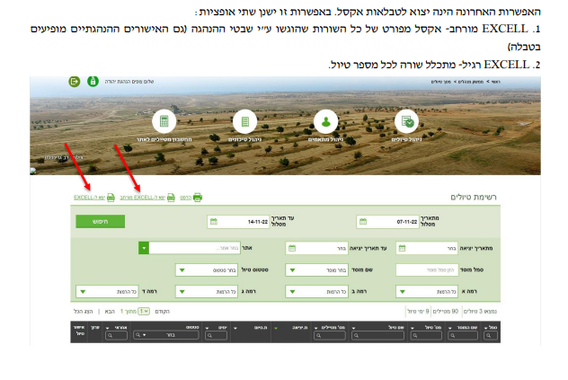

Slide 18
דגשים והנחיות לתיאום
ניתן להזין כל פעילות ולאשר אותה עד יומיים לפני (באישור מנהל) יום שלישי - אין חריגות.
יש להזין ולאשר טיולים המתועדים לצאת לשטחי אש עד 14 יום לפני היציאה.
שטחי אש לרוב לא יאושרו באמצע שבוע (ראשון עד חמישי ולעיתים גם שישי) למעט בחנוכה.
רק מנהל/ת הפעילות או מתאמ/ת הפעילות יכולים ליצור קשר עם הלשכה או חדר המצב.
לעיתים אישור יהיה מאושר אבל שורה בתוך האישור לא תהיה מאושרת או תהיה מותנית בתנאי מסוים.
בפעילות משותפת בין מסגרות- חובה להזין את כלל האישורים מאותו סמל מוסד.
הגשת המוקדים- ד'-יב' למעט טיול הכנה לבוגרים.
הקפדה על אחראי/ת טיול שונה בין הטורים.
נסיעה מעבר לקו הירוק מחייבת הזנת כבישי נסיעה באישור.
כלל ההנחיות נמצאות באוגדן המסמכים- הנחיות לתיאום טיול במוקד טבע.
טיול הכנה לבוגרים- שלושה משתתפים לפחות. מותנה בהופעה של המשפט – "טיול הכנה לבוגרים".
ביטולים ושינויים – מרגע האישור מולכם. בימי חמישי מולנו.

Slide 19
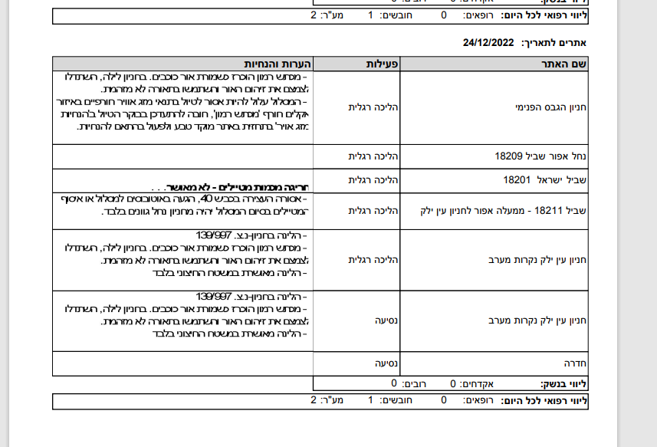
שורה לא מאושרת

Slide 20
שאלות?
בהצלחה ;)

